Slide 1
FAN NOMI:
Hozirgi adabiy jarayon
Filologiya va tillarni o‘qitish (bakalavr)

Slide 2
Fanning tavsifi:
“Hozirgi adabiy jarayon” fani adabiy jarayondagi asosiy tamoyillar yuzasidan chuqur bilim berish, epik, lirik, dramatik asarlarning hozirgi davr bilan bog‘liq qirralarini, xususan milliy istiqlol g‘oyalariga daxldor jihatlari,ijodkor mahorati borasida ma’lumot beradi.
Adabiy jarayonda yaratilayotgan asarlar xalqimizning milliy ruhi va o‘zligining asosi ekanini hisobga olgan holda, ta’lim-tarbiya tizimida yoshlarning madaniy-ma’rifiy saviyasini oshirish, ularni milliy g‘oya ruhida tarbiyalash maqsadida o‘zbek adabiyoti namunalarini ilmiy-estetik asosda o‘rganish dolzarb muammodir.
“Hozirgi adabiy jarayon” fanining ahamiyati hozirgi vaqtda yaratilayotgan badiiyat namunasi mohiyatini anglatish, badiiy asarlarning badiiy-estetik darajasini aniqlash, muallif, kitobxon va real qahramon munosabatini tahlil etish bilan belgilanadi.

Slide 3
Fan maqsadi:
“Hozirgi adabiy jarayon” fanini o‘zlashtirishda o‘qitishning ilg‘or va zamonaviy usullaridan foydalanish, yangi informatsion-pedagogik texnologiyalarni tatbiq qilish muhim ahamiyatga egadir. Fanda o‘qitiladigan mavzular ma’ruza, amaliy mashg‘ulot, seminar mashg‘ulotlari shaklida olib boriladi. Shuningdek, fanning dolzarb masalalari talabalarga mustaqil ta’lim sifatida o‘zlashtirish uchun beriladi. Fanni o‘zlashtirishda darslik, o‘quv va uslubiy qo‘llanmalar, ma’ruza matnlari, tarqatma materiallar, texnik vositalardan foydalaniladi. Ma’ruza, amaliy va seminar mashg‘ulotlari zamonaviy pedagogik texnologiyaning “bumerang”, “matbuot konferensiyasi” singari ilg‘or metodlari orqali hamda slaydlar, multimedia namoyishlari bilan o‘tkaziladi.

Slide 4
Adabiy jarayon ayni vaqtdagi adabiyot sohasida kechayotgan holatlar mohiyatini teran anglashdan iborat. Adabiy jarayon qimmati yangi, kashfiyot asarlar yaratilgani bilan belgilanadi. XXI asr boshlaridagi jarayon mohiyati qanday? Globalizm va adabiyot baynalminallik va milliylik fanda aks etayapti. Mazkur masalalar adabiy jarayonda atroflicha o‘rganiladi.
Ma’lumki, hayotda, jamiyatda ro‘y bergan o‘zgarish albatta adabiyotda o‘z aksini topadi. Hozirgi adabiy jarayon milliy va madaniy merosni ajralmas qismidir.

Slide 5
Adabiy jarayon va adabiy tanqid, adabiy-nazariy qonuniyatlar va yo‘nalishlar. Adabiy jarayon va tarjima adabiyoti, badiiy adabiyot va nazariy adabiyotning o‘zaro aloqasi bir-birini boyitishdan iborat. Hozirgi adabiy jarayon fan sifatida badiiy adabiyot janrlarini hozirgi kun romanchiligi, qissachiligi, hikoyalari, she’riyati kabi ilmiy masalaning o‘ziga xos xususiyatlarini badiiylik va zamonaviylik prinsiplari asosida ko‘rib chiqadi.

Slide 6
Ma’naviy uyg‘onish samarasi odamlarning o‘zligini anglash, milliy g‘urur, oriyat, avlod-ajdodlarimiz o‘tmishidan faxrlanish, kelajak har kimning o‘z qo‘lida, mehnatida va ongli faoliyatida ekanligini his qilishda namoyon bo‘lmoqda. Bugungi kunning vazifasi adabiyotni millatning ma’naviy va intellektual salohiyatini, odamlarning aqliy va ruhiy madaniyatlarini yuksaltirishga xizmat qildirishdir. Chunki olamni shu paytgacha aytib kelganimizdek, go‘zallik emas, ma’naviyat va ezgulik asraydi. Uni komil inson yuzaga keltiradi. Komillikni yuzaga keltirishda badiiy adabiyot muhim omildir. Buni yaxshi anglagan yozuvchilar shu yo‘lda samarali ijod qilmoqdalar.

Slide 7
Ma’lumki, ijtimoiy hayotda kechayotgan evrilishlar lirikada aks-sado beradi. Birinchi navbatda, O‘zbekistonning maqomiga ega bo‘lishi bilan milliy uyg‘onish g‘oyalari balqib turgan she’rlarga alohida e’tibor berish lozim bo‘ladi. Bu g‘oyalar avvalgidek hayqiriqlar tarzida baland pardalarda aytilgan, ammo yurakka yetib bormaydigan so‘zlar bilan tarannum etilgan emas. Aksincha, yurak qa’ridan, yurak qonlariga qo‘shilib chiqqan, shuning uchun ular boshqa yuraklarga ham yetib bordi va bormoqda. Shu tarzda xalqni - mustaqillik yo‘liga chiqib olgan xalqni uyg‘otuvchi, unda milliy g‘urur va e’tiqod, istiqlol va istiqbolga ishonch tuyg‘ularini ardoqlovchi she’rlar bugungi adabiy jarayondagi birinchi va yetakchi tamoyil hisoblanadi.

Slide 8
Adabiy jarayon qimmati yangi, yetuk asarlar yaratilgani bilan belgilanadi. Hozirgi adabiy jarayon ayni vaqtdagi adabiyot sohasida kechayotgan holatlar mohiyatini anglashdan iborat. Yangi davr nafaqat adabiyotimiz tarixi, balki hozirgi adabiy jarayonga ham g‘oyaviy-estetik mezon bilan yondashishni taqazo etadi.U falsafa, tarix, estetika, mantiq kabi fanlarda o‘rganiladigan muammolarning umumiyligi bilan bog‘liq. Hozirgi adabiy jarayon o‘zbek adabiyotida kechayotgan yangiliklar bilan talabani boxabar etishi bilan e’tiborga molik sanaladi.

Slide 9



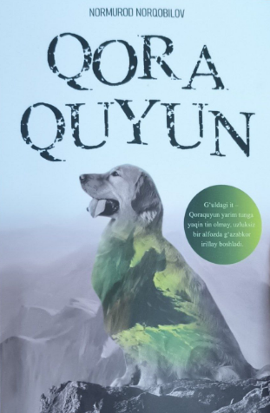
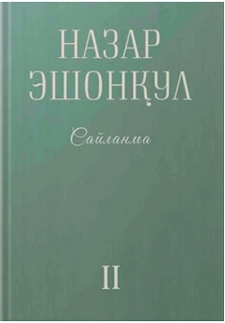
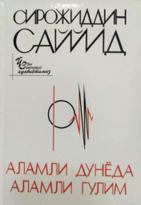

Slide 10
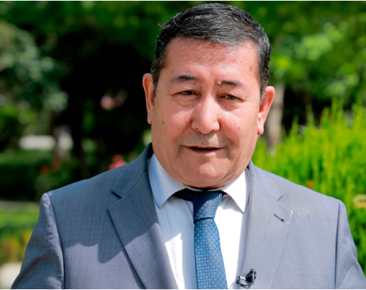
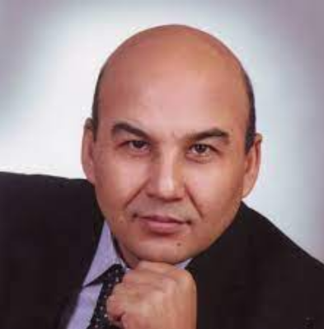
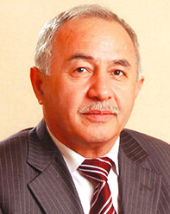
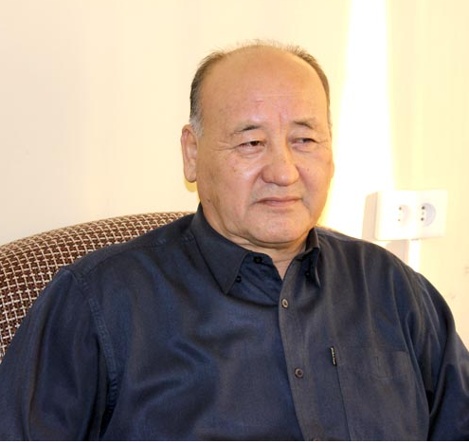

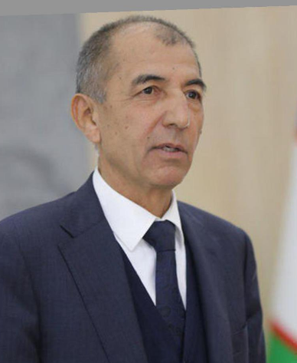

Slide 11
ADABIYOTLAR:
1. Каримов Б.Абдулла Қодирий феномени.Т.2020
2. Норматов У. Танланган асарлар. – Т.: 2021.
3. Расулов А. Бадиийлик – безавол янгилик. Т.: – Шарқ, 2007.
4.Rasulova U. Hozirgi adabiy jarayon. T. - Akademnashr. 2023
5. Раҳимжонов Н. Истиқлол ва бугунги адабиёт. Т.: – Шарқ, 2012.

